Slide 1
Mockup

Slide 2


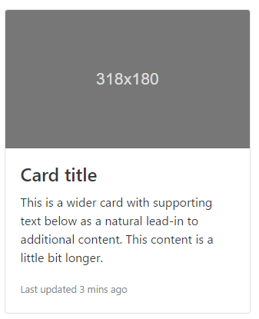
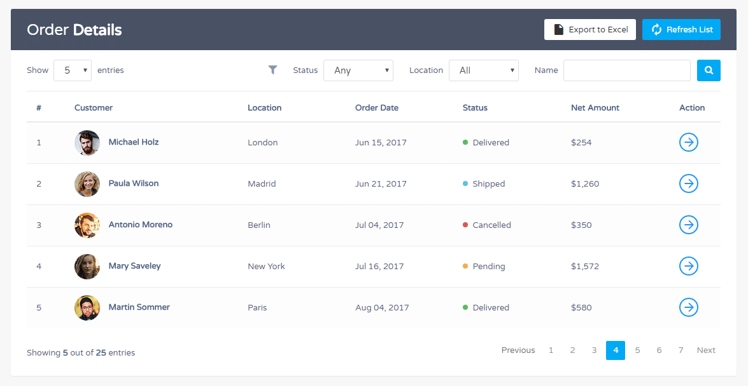
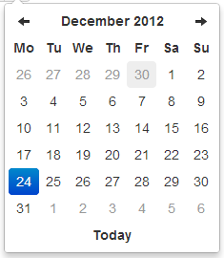




Se connecter
Accueil
Eloce Articles Projet Services Contact FAQ
Accueil
Projets récents
Actualités
Elociens
CLICK & SHOP
N°86
N°87
AFPA BOOKING
Espaces co-working
AFPA MOOK
N°88
Espace Projet
Liens rapides
Liens rapides
Liens rapides
Liens rapides
CGV | CGU | Crédits | Règlements intérieur | Réclamation
All right reserved. Afpa Lab

Slide 3
Accueil > S’identifier
S’identifier
Connectez vous pour bénéficier de l’ensemble des services proposés par Eloce
Identifiant
Mot de passe
Se connecter
Identifiant ou de mot de passe oublié ?
CGV | CGU | Crédits | Règlements intérieur | Réclamation
All right reserved. Afpa Lab

Slide 4

Mon profil
Se déconnecter
Accueil
Eloce Articles Projet Services Contact FAQ
Accueil
Projets récents
Actualités
Elociens
CLICK & SHOP
N°86
N°87
AFPA BOOKING
Espaces co-working
AFPA MOOK
N°88
Espace Projet
Liens rapides
Liens rapides
Liens rapides
Liens rapides
CGV | CGU | Crédits | Règlements intérieur | Réclamation
All right reserved. Afpa Lab

Slide 5

Mon profil
Se déconnecter
Accueil
Eloce Articles Projet Services Contact FAQ
Accueil > Mon profil
Tableau de bord
Notifications
PROJET
Projets soumis
003
Réservation co-working
Projets en cours
002
Projets soumis
001
Métis
Articles
Articles soumis
012
Trombinoscope
Formations
Articles validés
006
Articles commentés
004
Agenda
Nombres de j’aimes
015
Messagerie
Tableau de bord
Liens rapides
Liens rapides
Liens rapides
Liens rapides
CGV | CGU | Crédits | Règlements intérieur | Réclamation
All right reserved. Afpa Lab

Slide 6
Mon profil
Se déconnecter
Accueil
Eloce Articles Projet Services Contact FAQ
Accueil > Mon profil > Réservation co-working
SALLE 1
SALLE 2
SALLE 3
SALLE 4
today
Juin 2019
day
week
month
Lundi
Mardi
Mercredi
Jeudi
Vendredi
Samedi
Dimanche
25
26
27
28
30
31
2
3
4
5
6
7
8
9
10
11
12
13
14
15
16
17
18
19
20
21
22
23
24
25
26
27
28
29
30
Liens rapides
Liens rapides
Liens rapides
Liens rapides
CGV | CGU | Crédits | Règlements intérieur | Réclamation
All right reserved. Afpa Lab

Slide 7

Accueil > Accès interdit
Accès refusé !!!
Veuillez vous identifier pour accéder à ce service?
RETOUR
CGV | CGU | Crédits | Règlements intérieur | Réclamation
All right reserved. Afpa Lab

